Slide 1

プログラミング教室
鹿児島大学プログラミング研究会
with Scratch

Slide 2

はじめに
プログラミングって何？
・プログラミング
  プログラムを作成することにより、人間の意図した処理を行うようにコンピュータに指示を与えることである。
プログラム
  コンピュータに対する命令（処理）を記述したものである。
  wikipediaより

Slide 3


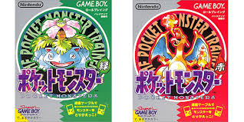

はじめに
何に使われているの？
実用例
    アプリ
    ゲーム
    等々

Slide 4
はじめに
どんなものがあるの？
プログラミング言語
  C言語
  C++
  Java
  等々

Slide 5
はじめに
プログラミングって難しそう
難しいです！
  ポインタ
  構造体
  木構造
  リスト構造
  継承
  その他多数

Slide 6
今回は、こんな難しいことは
置いといて
実際に遊んでみましょう！！

Slide 7
プログラミング体験
今回使用するのはScratch
  https://scratch.mit.edu/
パソコンがあればおうちでも
できるので
遊んでみてね！！

Slide 8
実際に体験してみましょう！

Slide 9
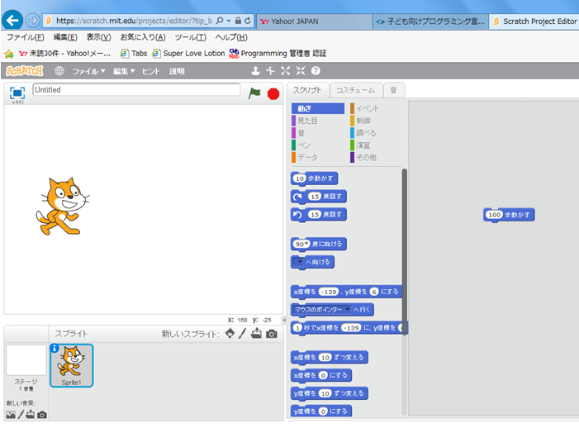

Slide 10
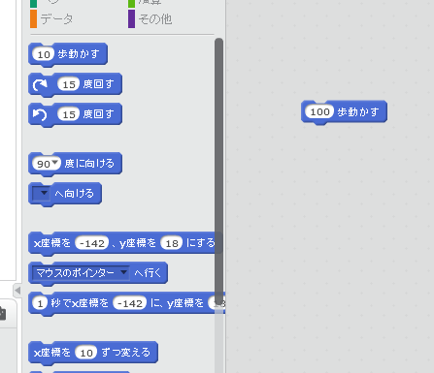
クリック！

Slide 11
プログラムの3つの流れ
順接
繰り返し
条件分岐

Slide 12
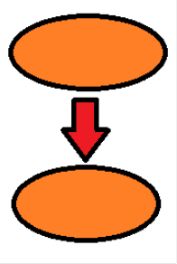
順接

Slide 13
クリック！

Slide 14
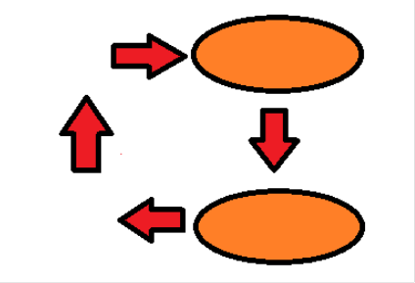
繰り返し

Slide 15


Slide 16
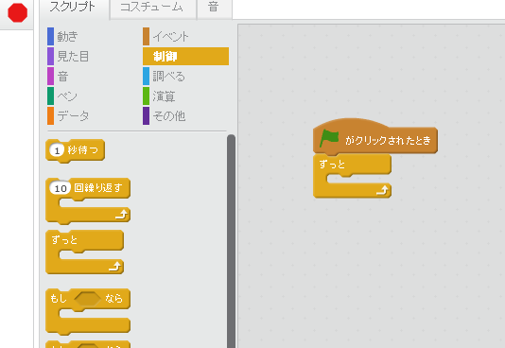

Slide 17
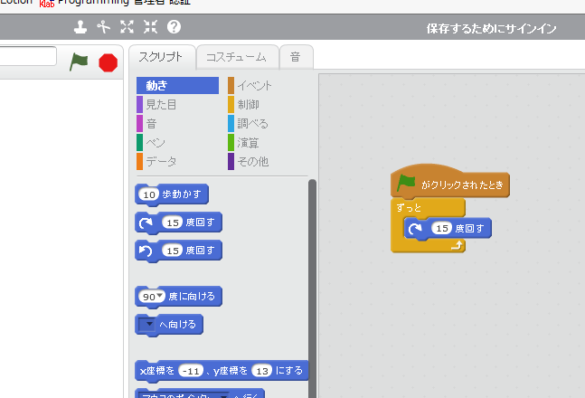

Slide 18
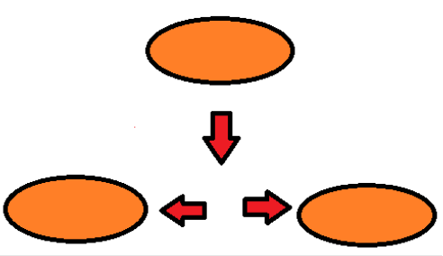
条件分岐

Slide 19
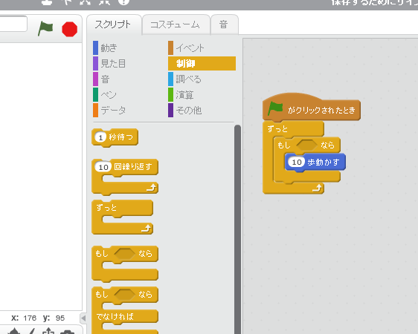

Slide 20
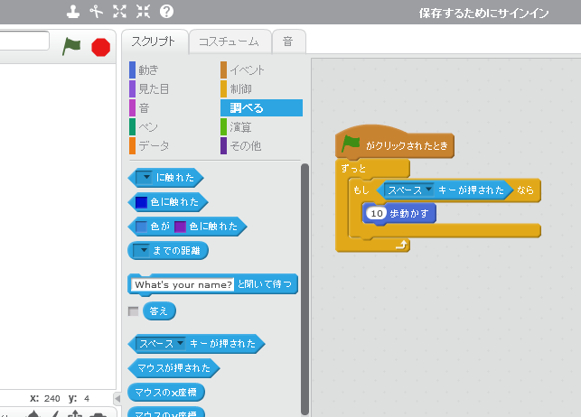

Slide 21
猫が一匹しかいなくて寂しい・・・
１匹だけ・・・（T_T）
モノを増やそう！！

Slide 24
ゲームを作ってみよう！！

Slide 25

今回作るゲーム
横シューティングゲーム
右側からやってくるコウモリをやっつける
スペースキーで弾(ボール)を発射
コウモリがネコに当たるか、左端に当たるとゲームオーバー

Slide 26
まずボールと同じ手順でコウモリを追加してみよう

Slide 27
ネコ

Slide 28
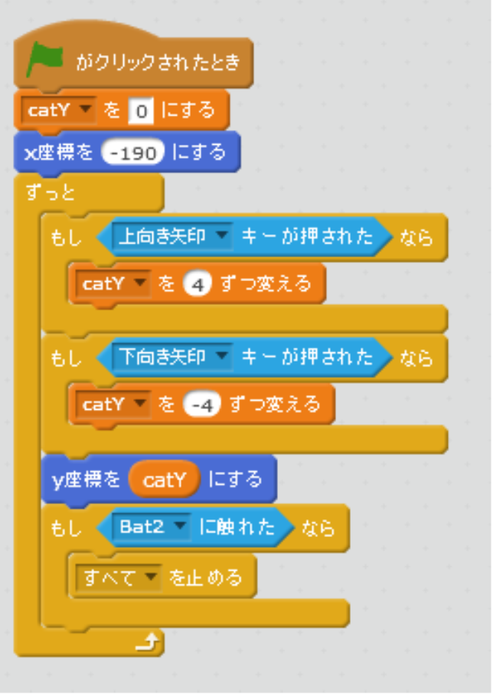
「catY」って何？
・これは、「変数」
・数字が入れるための「箱」
・「catY」という名前の「箱」にいろいろな数字をいれる。
catY
4

Slide 29
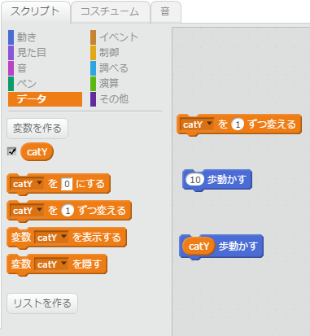
「catY」のつくり方

Slide 30
ボール

Slide 31
コウモリ

Slide 32
これで完成！
自由に遊んでみよう！！

Slide 33
今回のプログラミング教室は
いかがでしたか？
Scratchはパソコンがあれば
おうちでも体験できるので
遊んでみてね！！

